Slide 1



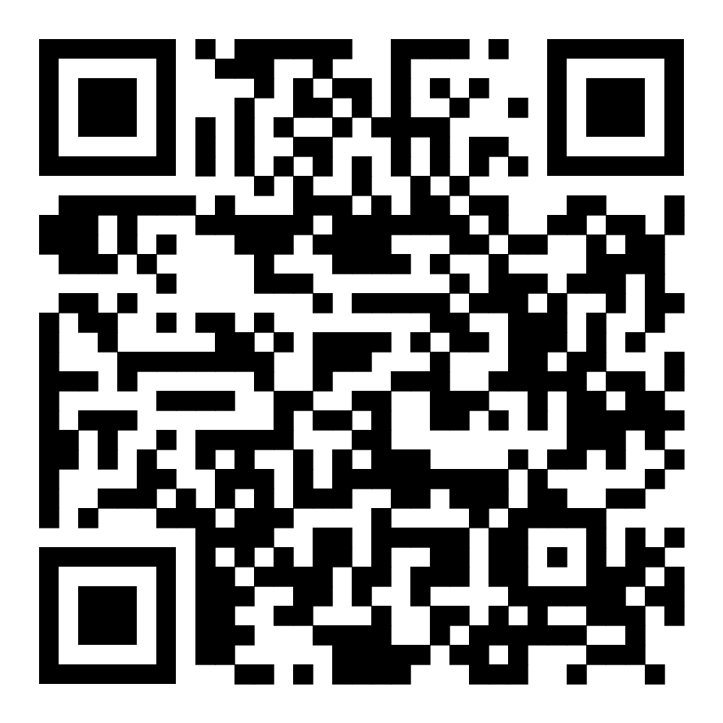
Studieren im außereuropäischen Ausland?
GLOBAL EXCHANGE
PROGRAMME
Bis 01.06.2025
bewerben

